Slide 1
Ilmanlaadun mittausohjeen päivittäminen
Mittaajapäivät Kuopiossa
9.-10.5.2017
Helena Saari
Ilmatieteen laitos/Asiantuntijapalvelut

Slide 2
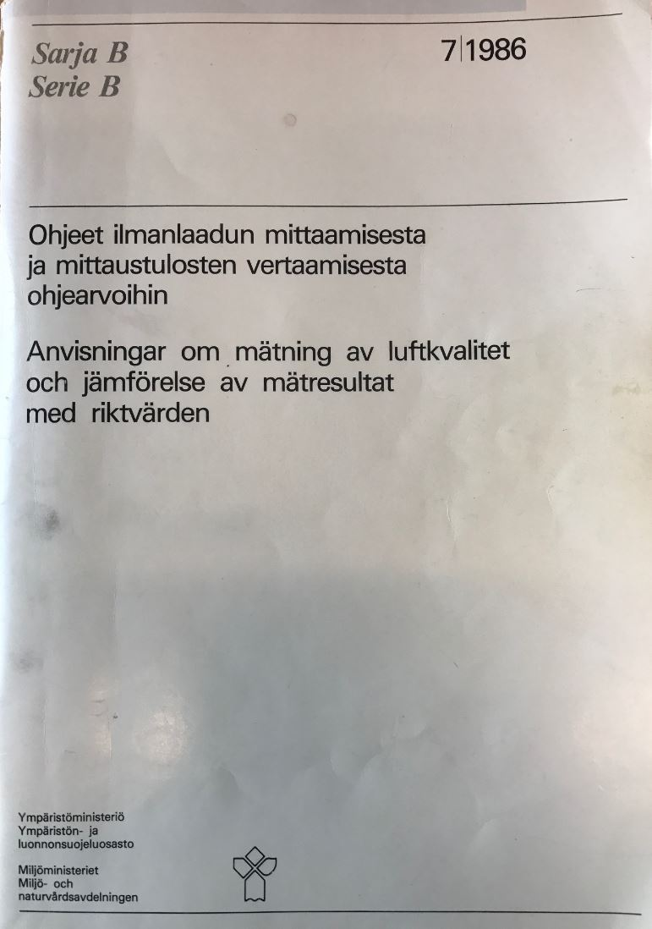
Ilmanlaadun mittausohje, v. 1986
Ohjeen tarkoituksena on kehittää mittausten laatua, luotettavuutta, edustavuutta ja vertailtavuutta sekä luoda edellytyksiä mittaustulosten käytölle yhtenä keinona ilmansuojelutoimia arvioitaessa

Slide 3
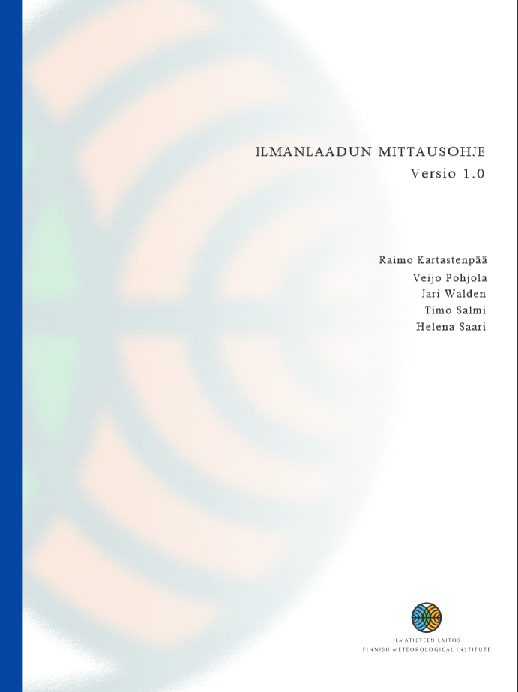
Ilmanlaadun mittausohje, versio 1.0 (2004)
Ohjeen tarkoituksena on kehittää mittausten laatua, luotettavuutta, edustavuutta ja vertailtavuutta
Mittausohje sisältää monin osin vanhentunutta aineistoa
Esipuheessa mainitaan, että ohjetta on tarkoitus päivittää säännöllisesti

Slide 4
Hanke ja sen eteneminen
Yhteisrahoituksena YM/IL
Elokuu 2015: aloituspalaveri
Syyskuu 2015: päivitystä vaativien osuuksien arviointi ja osuuksien jako asiantuntijoille
Joulukuu 2015: työversio rahoittajalle
Heinäkuu 2016: ensimmäinen luonnos rahoittajalle
Syyskuu 2016: rahoittajan kommentit
Joulukuu 2016: mittausohjeen täydennetty luonnos rahoittajalle
Tammikuu 2017: rahoittajan kommentit
Huhtikuu 2017: mittausohje kommenttikierrokselle mittaajille

Slide 5
Hankkeen asiantuntijat
Birgitta Komppula: hankkeen koordinointi
Hanna Hannuniemi/Jenni Latikka: laskutus- ja sopimusasiat
Kaisa Lusa & Jari Walden: mittausmenetelmät, kalibroinnit, laadunvarmistus, uudet standardit
Katriina Kyllönen: laatujärjestelmä
Mika Vestenius: EU-raportoinnit
Birgitta Komppula ja Helena Saari: lainsäädäntö, tulosten käsittely, raportointi

Slide 6
Päivitetyt kokonaisuudet
Lainsäädäntö ajantasaiseksi (ympäristönsuojelulaki ja - asetus, IPR-päätös, ilmanlaatu- ja metallidirektiivit sekä asetukset, komission direktiivi ilmanlaatua koskevien direktiivien liitteiden muuttamisesta)
Uudet/uudistetut standardit ja niiden vaikutus mm. mittausmenetelmiin, laadunvarmistuskäytäntöihin, mittausasemien sijoittamiseen ja luokitteluun, laatudokumentteihin
Laatujärjestelmien kuvaus

Slide 7
Uudet kokonaisuudet
Mittausepävarmuuden laskeminen
Mittalaitteiden tyyppihyväksynnät
Hiukkasmonitorien ekvivalenttisuus
Uudet raportointikäytännöt: ilmanlaatuportaali, avoin data, IPR:n mukaiset EU-raportoinnit, mittaajan käyttöliittymä MKL

Slide 8
Kommentteja?
kirjallisena☺, viimeistään 15.5.2017
helena.saari@fmi.fi

